Slide 1
Прыгающий динозавр

Slide 2
Автор: Ларионов Дмитрий Александрович

Slide 3
О проекте: В начале нас поприветствует начальное окно где мы можем либо начать играть на Enter, либо посмотреть обучение, нажав на 1 на клавиатуре, затем если мы нажмем Enter, у нас запускается игра на следующем слайде представлены клавиши по игре.

Slide 4




Вот основные клавиши и их предназначение:
Enter нужен для начала игры и продолжения после смерти.
Стрелочка вниз нужна для приседания от птиц.
Пробел нужен для того, чтобы прыгать через кактусы и птиц.
Цифра 1 нужна для того, чтобы смотреть обучение, как до игры, так и после смерти.

Slide 5
Затем когда, мы умираем, у нас открывается конечное окно, где мы можем, либо посмотреть обучение заново (нажав 1) и где можем посмотреть наши очки, либо начать заново играть (нажав Enter), либо закрыть, нажав на крестик.

Slide 6
Технологии использования:

Slide 7

Данная программа написана на языке PYTHON с помощью программы PyCharm.

Slide 8
Основные классы:
class Dinosaur- класс отвечавший за динозавра;
class Cloud – класс отвечающий за облака;
class Obstacle - класс которые который является неким движком в игре;
class Bird(Obstacle) – класс наследующий класс Obstacle класс отвечающий за появление птиц;
LargeCactus(Obstacle) - класс наследующий класс Obstacle класс отвечающий за появление больших кактусов;
SmallCactus(Obstacle) - класс наследующий класс Obstacle класс отвечающий за появление маленьких кактусов.

Slide 9
Основные особенности:

Slide 10
Звуковые: В стартовом окне и в конечном играет музыка, если она кончится, начнет играть заново; Когда вы умираете в игре у вас звук проигрыша; Когда вы присаживаетесь и прыгаете у вас будут тоже звуки; При достижении 1000 очков будет звук.

Slide 11
Игровые: 1 секунда – 25 очков; Также каждые 100 очков увеличивается скорость(начальная 20), следовательно играть становиться сложнее; Также если нажать 1 в начале и после смерти откроется в браузере обучение на ютюбе;

Slide 12
Каждая новая игра рандомна и генерирует картинки с помощью библиотеки random, вследствие чего моя игра бесконечна.

Slide 13
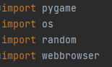
Использование библиотек:

Slide 14
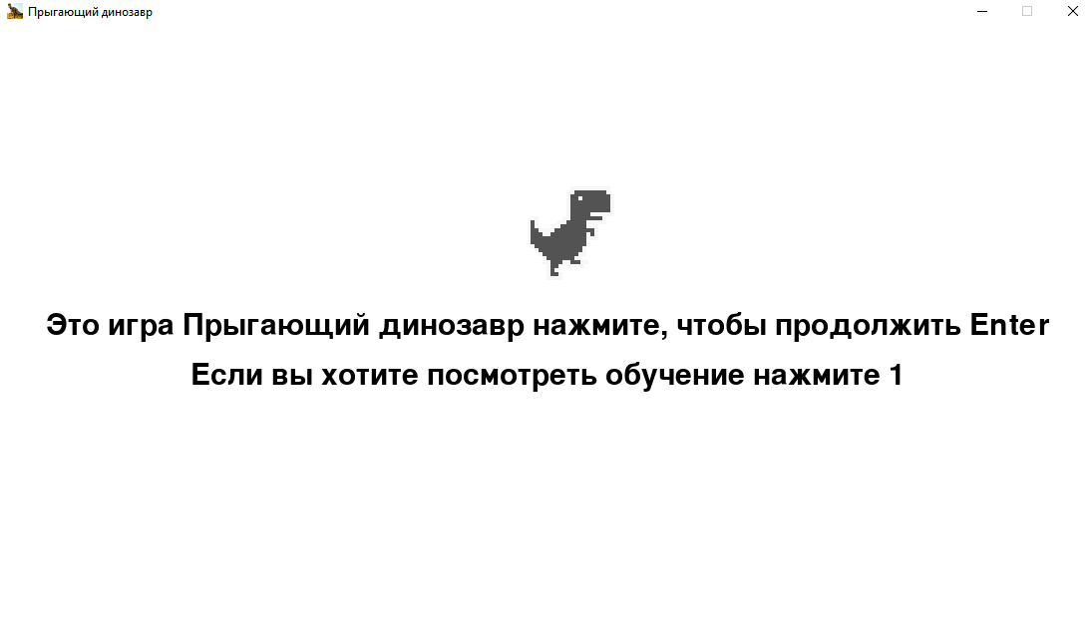
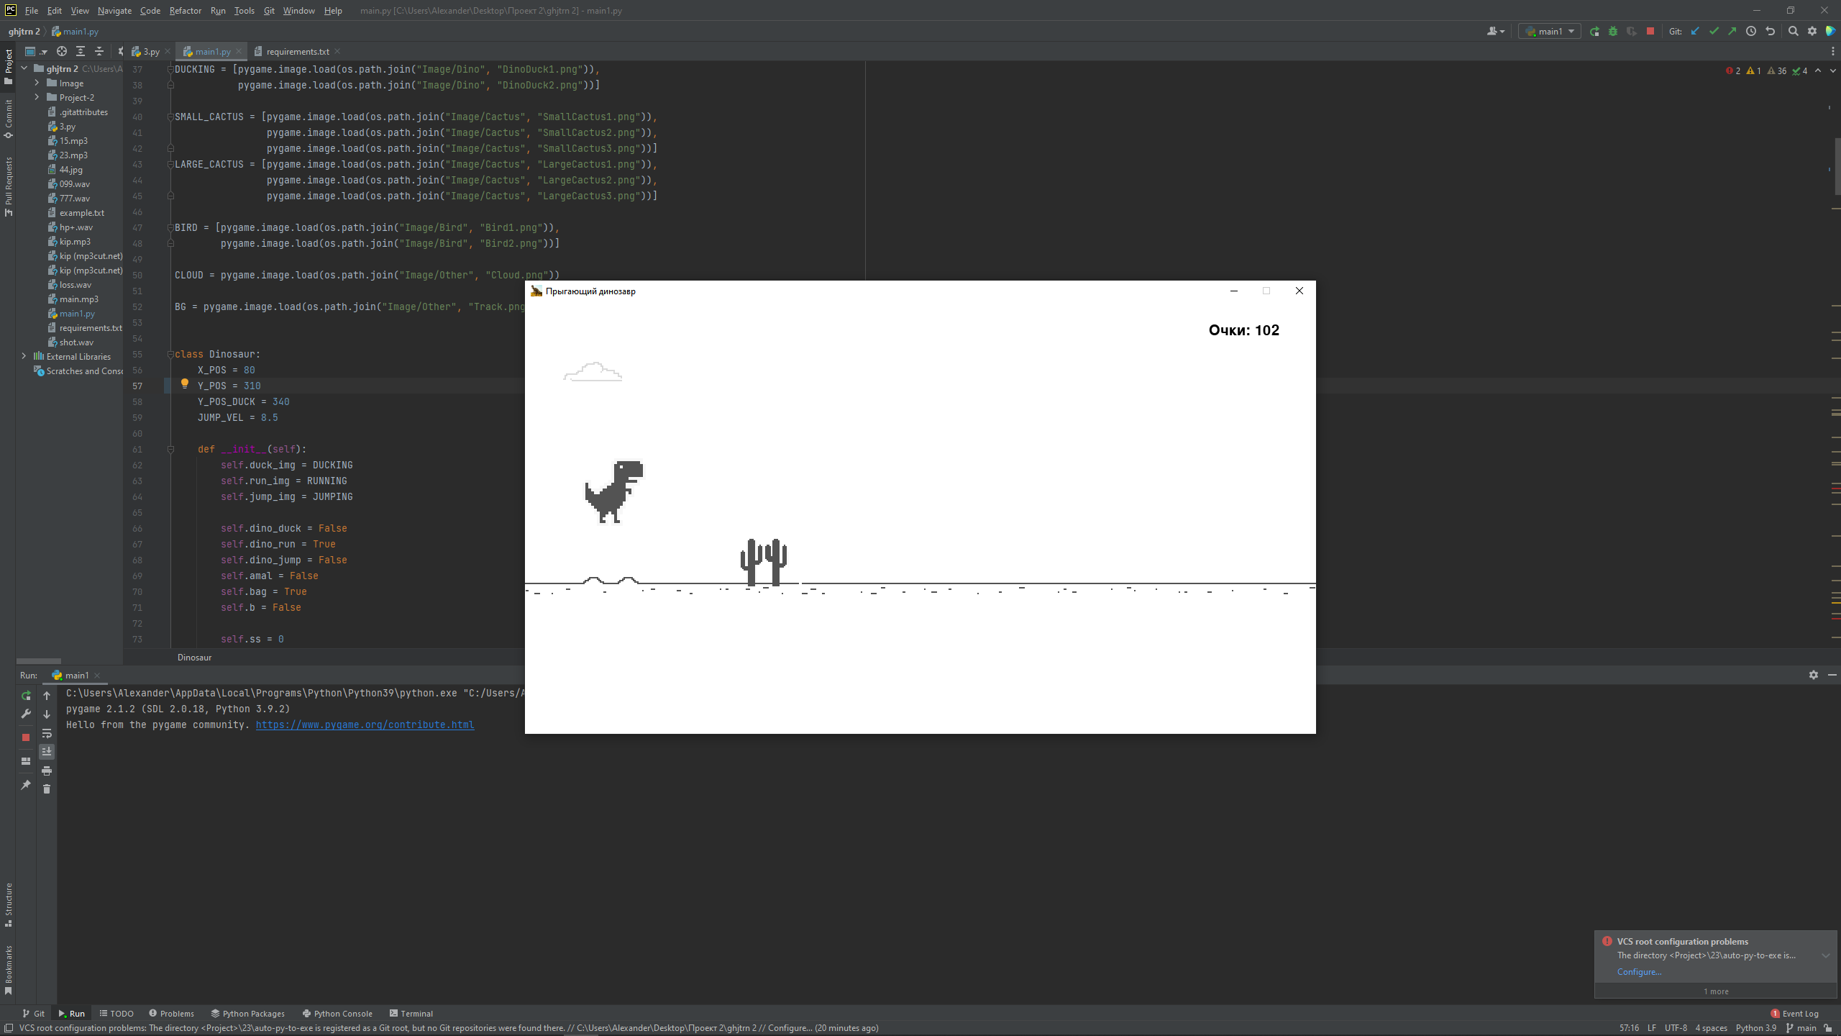
Работа программы:

Slide 15
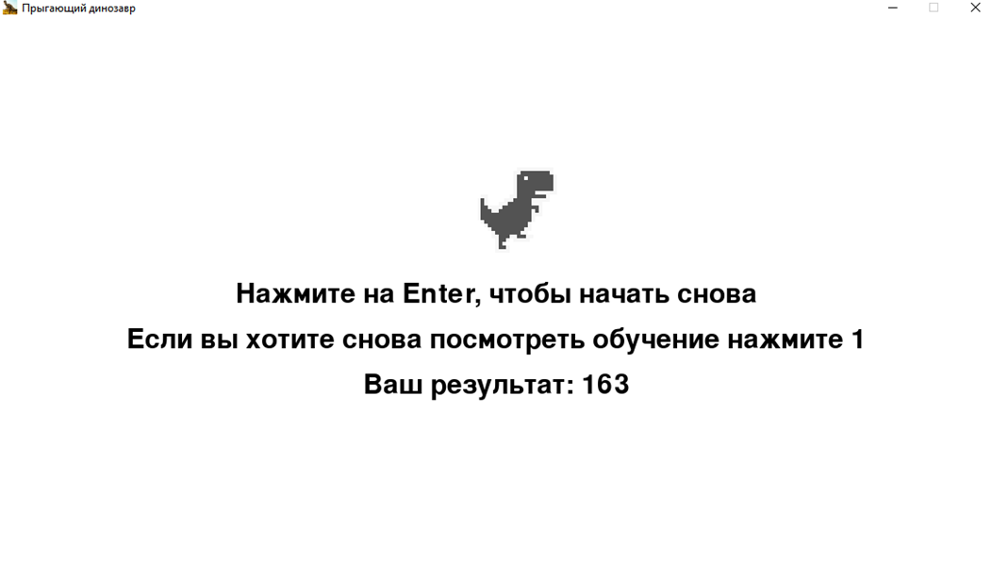
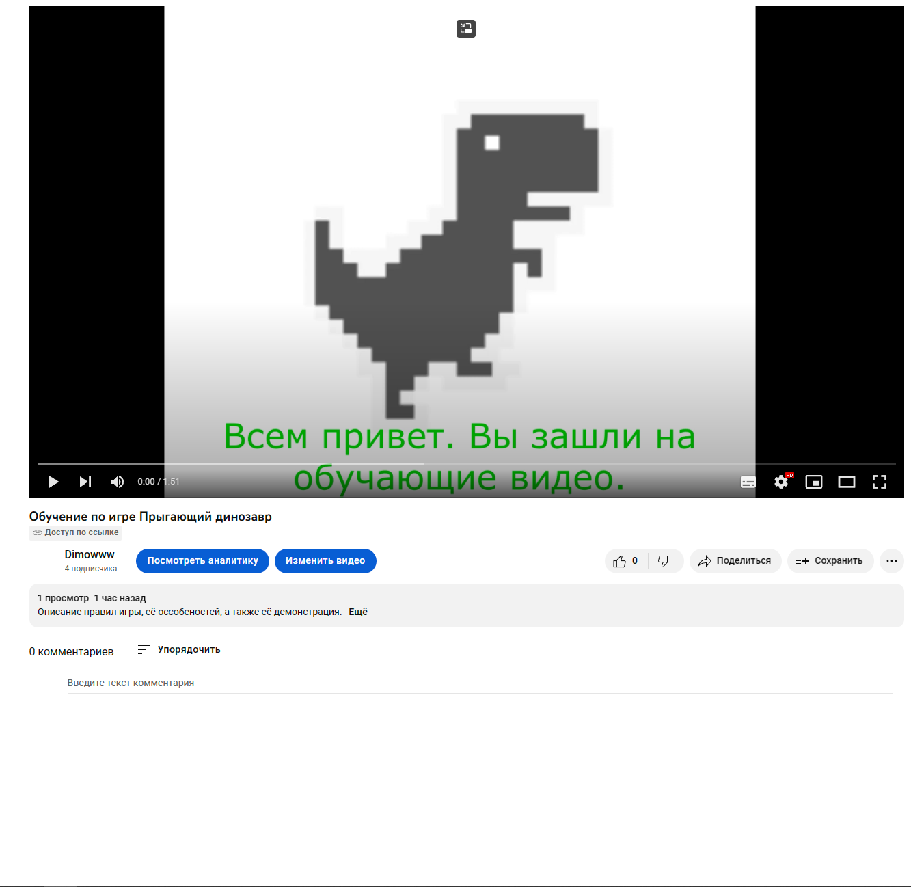

Slide 16
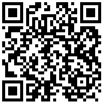
QR код видео

Slide 17

И также для тех у кого нет камеры нажмите просто на красный значок.

Slide 18
Спасибо за внимание !!!

